Slide 1

Khởi động
Vẽ 1 nét bất kì vào bảng con

Slide 2

Sự kì diệu của đường nét ( Tiết 1)

Slide 3

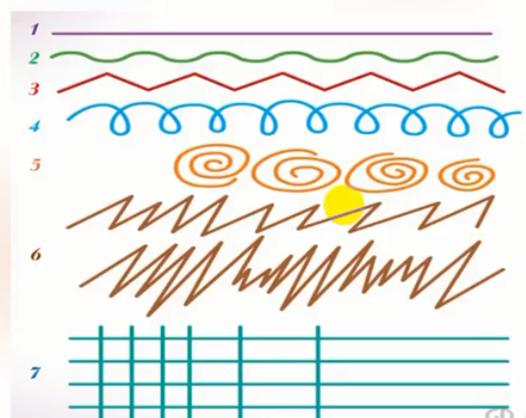
Hoạt động 1: khám phá
+ Em vừa vẽ nét gì?
+ Em hãy tìm ra được nét của em giống nét nào sau đây?
+ Em còn biết nét nào khác nữa?

Slide 4

Học Sinh thực hành cá nhân:
Vẽ các nét dưới đây vào vở

Slide 5







Hoạt động2. Kiến tạo kiến thức - kĩ năng:
1
2
Nhận biết các nét trong tạo hình
a
b
+ Hình 1,2,3,4,5 là hình gì?
3
4
+ Nét để tạo hình a,b,c,d,e (H.1,2,3,4,5) là nét gì ?
c
d
+ Em thấy tạo hình bằng các nét có thú vị không ? Vì sao ?
5
Bạn nhớ nhé
Nét có thể tạo được hình.
e

Slide 6

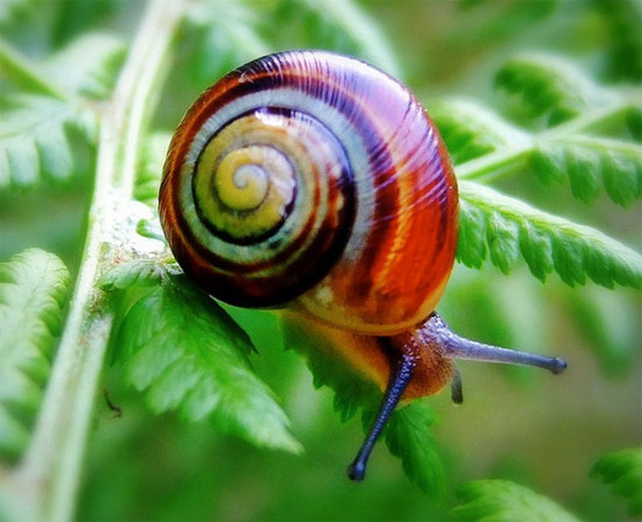

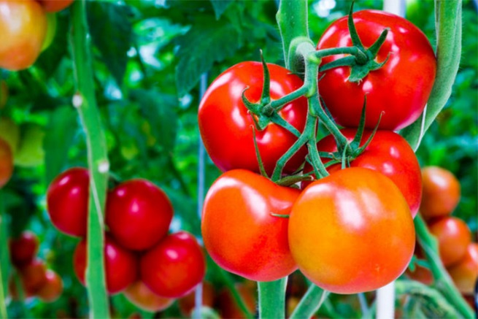

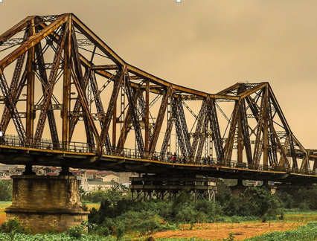
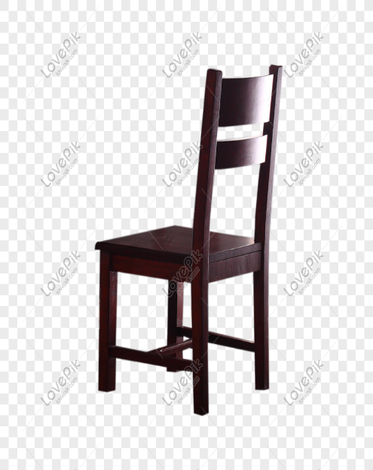
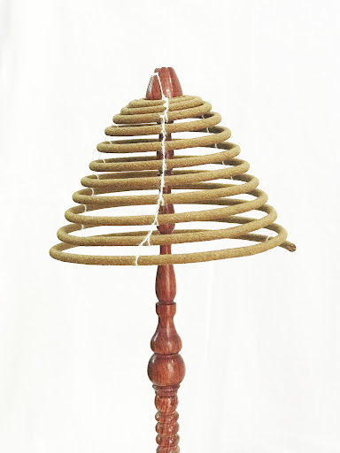
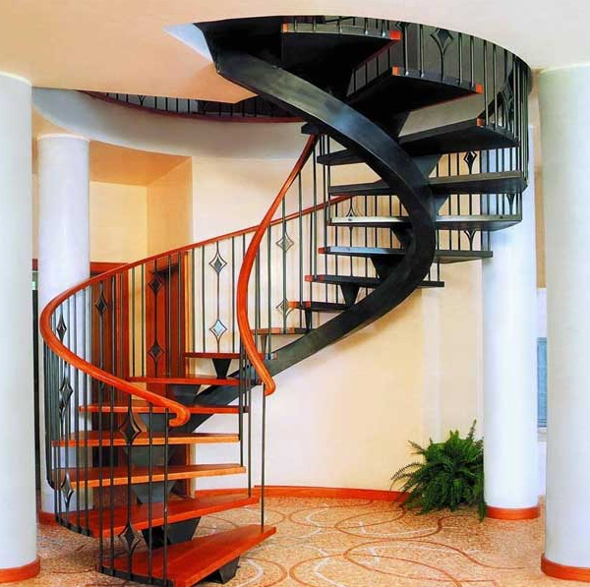
Một số nét có ở trong cuộc sống

Slide 7

Mĩ thuật
Sự kì diệu của đường nét ( Tiết 2)

Slide 8

Khởi động
Vẽ nét vào hình kẹo mút bằng màu sáp

Slide 9

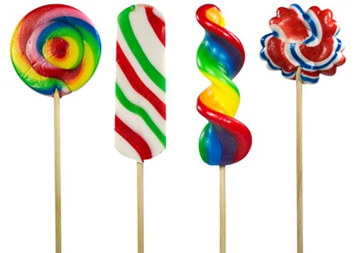
Hoạt động 3. Luyện tập – sáng tạo:
+ Kẹo que gồm các phần nào?
+ Phần kẹo có dạng hình gi?
+ Phần que có dạng hình gì?
+ Màu sắc của kẹo que như thế nào?

Slide 10

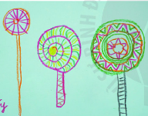
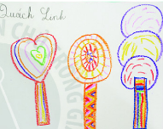

Tham khảo cách tạo hình và trang trí kẹo que
Bài vẽ của Khánh Vy
Chất liệu: màu sáp
Bài vẽ của Quách Linh
Chất liệu: màu sáp
Bài vẽ của Thanh An
Chất liệu: màu sáp
+ Hình kẹo có những nét gì?
+ Em sẽ chọn những màu nào để vẽ kẹo?
+ Em dùng nét nào để trang trí chiếc kẹo của mình?

Slide 11
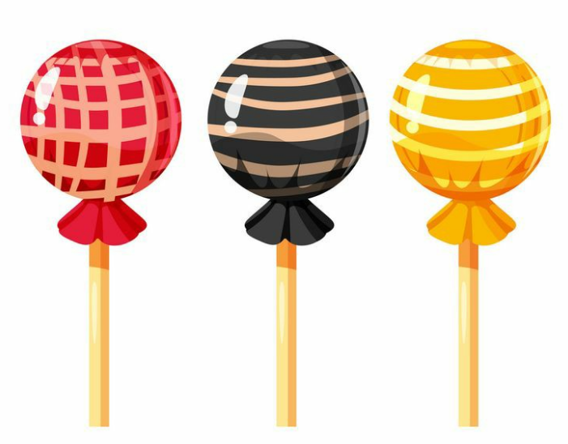



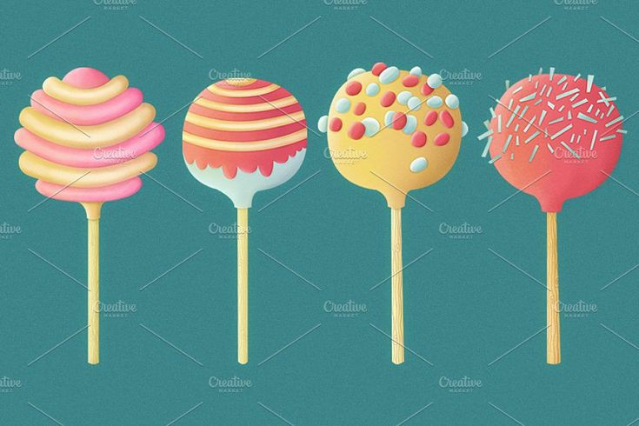
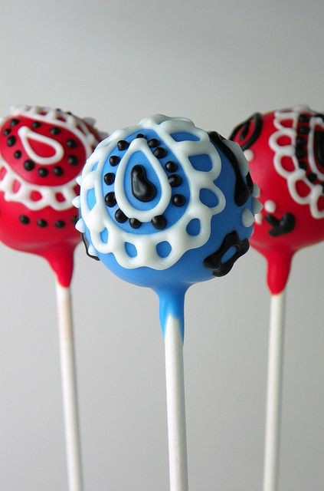
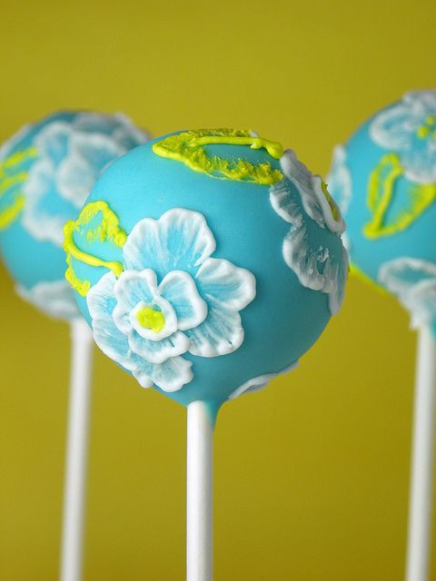
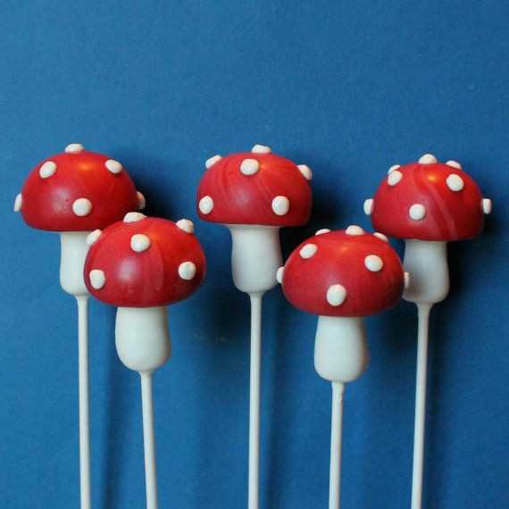

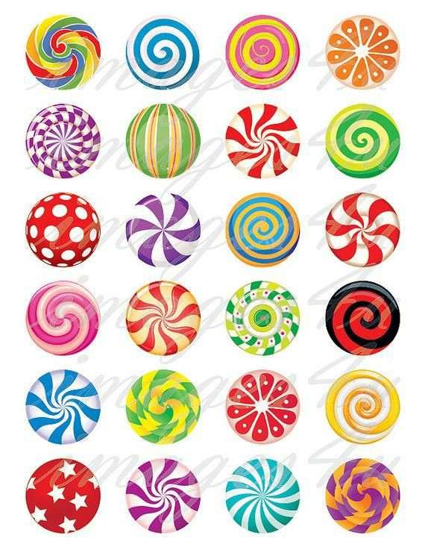




Slide 12

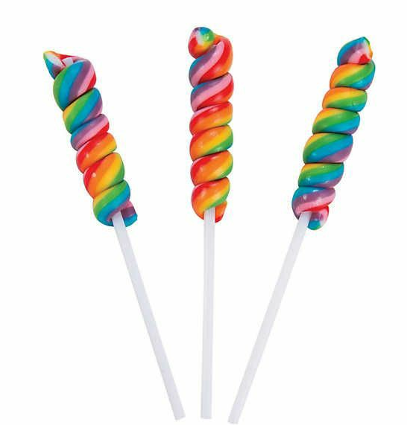





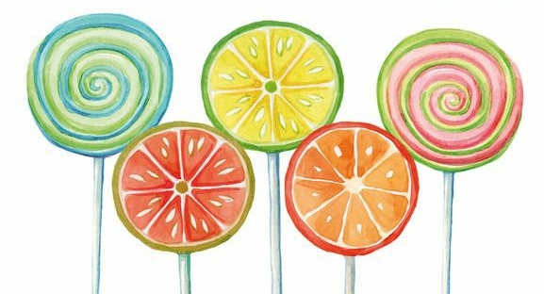

Slide 13

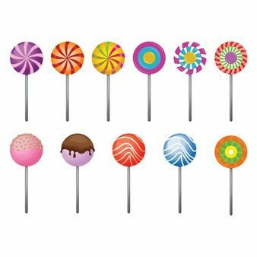
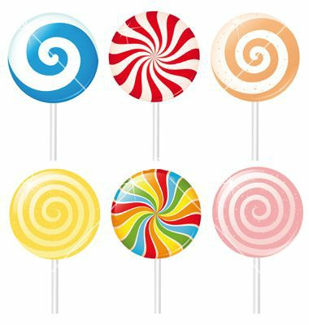

Slide 14
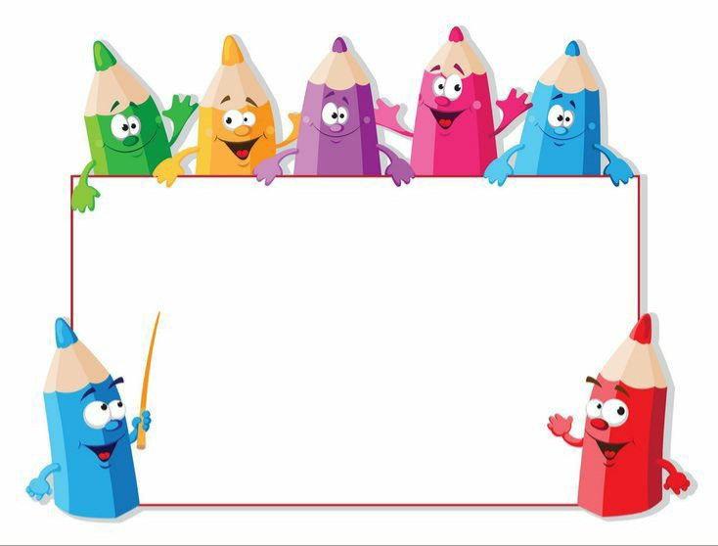
Yêu cầu HS thực hành cá nhân:
Vẽ và trang trí kẹo que em thích bằng nét
Lưu ý: chỉ cần vẽ hình và trang trí bằng nét màu, không cầu tô màu vào hình.

Slide 15

Hoạt động 4. Phân tích - đánh giá:
Câu hỏi thảo luận
+ Em thích chiếc kẹo nào? Vì sao?
+ Nét nào được lặp lại trong những chiếc kẹo?
+ Chiếc kẹo nào có nhiều loại nét trang trí?

Slide 16


Hoạt động 5. Vận dụng – phát triển:
Khám phá các nét trên đồ vật xung quanh.
+ Các nét mà em biết có ở đồ vật nào trong lớp học?
+ Nét thẳng, con, gấp khúc, xoắn ốc, lò xo...có ở đồ vật nào xung quanh em ?

Slide 17

TỔNG KẾT TIẾT HỌC
Chúc các em chăm ngoan,học giỏi

